Slide 1

Segelflugtheorie SFCL
Flugleistung und Flugplanung
FLIGHT PERFORMANCE AND PLANNING

Slide 2
Flugleistung und Flugplanung: Gliederung (SFCL)
7.1 Überprüfung von Masse und Schwerpunkt
Mass and balance
7.2 Geschwindigkeitspolare von Segelflugzeugen und Reisegeschwindigkeit
Speed polar of sailplanes or cruising speed
7.3 Flugplanung und Streckenwahl
Flight planning and task setting
7.4 ICAO Flugplan
ICAO flight plan (ATS flight plan)
7.5 Flugüberwachung und Streckenplanung im Flug
Flight monitoring and in-flight re-planning

Slide 3
7.2 Geschwindigkeitspolare von Segelflugzeugen und Reisegeschwindigkeit
Speed polar of sailplanes or cruising speed

Slide 4
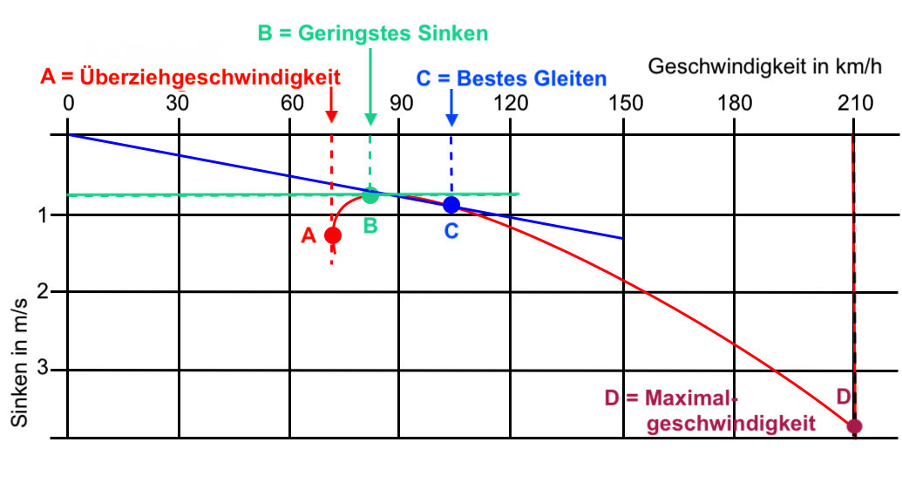
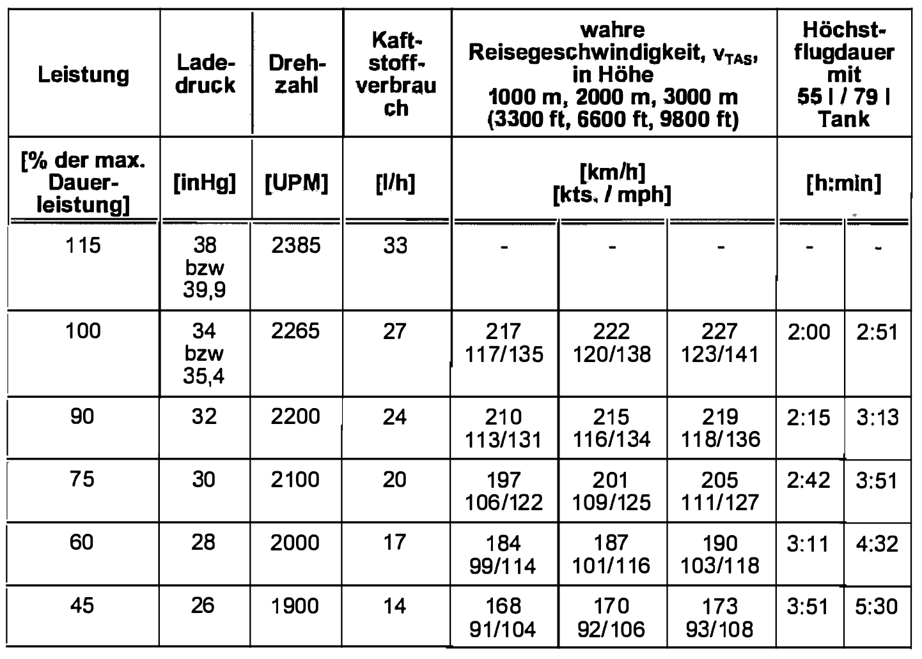
7.2 Flugleistung
Flugleistung
Die Flugleistung eines Luftfahrzeugs müssen viele Leistungsdaten zusammengefasst werden.
Es gibt keine Einheit oder Kennzahl, die eine „gesamte Flugleistung“ ausdrücken kann.
Die Leistungsdaten von Segelflugzeugen und motorgetriebenen Luftfahrzeugen unterscheiden sich deutlich:
  Segelflugzeug: Geschwindigkeitspolare mit Überziehgeschwindigkeit, Höchstgeschwin-digkeit, Geringstem Sinken, Beste Gleitzahl
  TMG: hier kommen motorbedingt hinzu
  Steigleistung, Startstrecke, Dienstgipfel-höhe, Reichweite (Kraftstoffverbrauch und Kraftstoffzuladung)
7.2 Geschwindigkeitspolare von Segelflugzeugen und Reisegeschwindigkeit

Slide 5
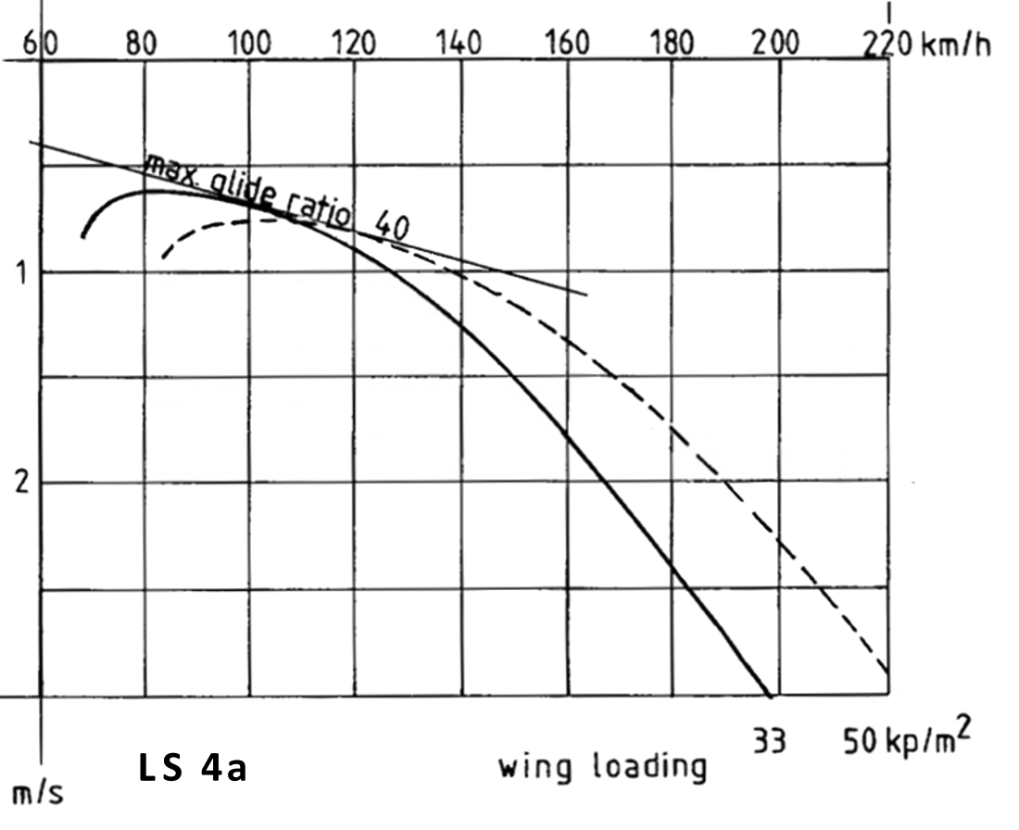

7.2.1 Geschwindigkeitspolare
Geschwindigkeitspolare von Segelflugzeugen
Die Gleitleistungen eines Segelflugzeuges sind in der Geschwindigkeitspolare beschrieben
Im Segelflugzeug fliegst du durch mal mehr, mal weniger stark absinkende Luftmassen. Für jedes Luftmassensinken gibt es - abhängig von der jeweiligen Flächenbelastung des Segelflug-zeugs - eine optimale Geschwindigkeit, bei der für eine bestimmte Gleitflugstrecke möglichst wenig Höhe verbraucht wird.
Wenn du den nächsten gute Aufwind sicher erreichen kannst, lohnt es sich, schneller zu fliegen und somit früher in dem Aufwind anzukommen. Es gibt also auch eine optimale Geschwindigkeit, bei der für ein bestimmtes voraussichtliches Steigen die Reisegeschwin-digkeit maximal ist.
7.2 Geschwindigkeitspolare von Segelflugzeugen und Reisegeschwindigkeit

Slide 6
7.2.1 Geschwindigkeitspolare
Jeder Segelflugzeugtyp hat – abhängig von der Flächenbelastung – eine andere Geschwindigkeitspolare
Die Geschwindigkeitspolare deines Segelflugzeugs findest du im Flughandbuch.
Die Geschwindigkeitspolare ist eine Linie, die das Sinken eines sauberen Segelflugzeugs in ruhiger Luft bei verschiedenen Geschwindig-keiten darstellt.
Kennzahlen der Geschwindigkeitspolare:
  Überziehgeschwindigkeit: Geschwindigkeit beim Strömungsabriss
  Geringstes Sinken: der oberste Punkt der Polare
  Beste Gleitzahl: Geschwindigkeit, bei der die größtmögliche Strecke zurückgelegt wird
  Zulässige Höchstgeschwindigkeit: wird vom Hersteller festgelegt
7.2 Geschwindigkeitspolare von Segelflugzeugen und Reisegeschwindigkeit

Slide 7
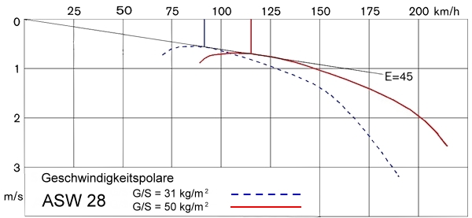
7.2.1 Geschwindigkeitspolare
Bei einer Flächenbelastung von 31 kg/m² liegt die Geschwindigkeit für die beste Gleitzahl einer ASW28 bei 92 km/h und bei einer Flächenbelastung von 50 kg/m² bei 115 km/h.
Bei höherer Flächenbelastung verschiebt sich Polare nach rechts und leicht nach unten. Die Geschwindigkeit für die beste Gleitzahl und das Sinken nehmen leicht zu, die Gleitzahl bleibt aber gleich.
7.2 Geschwindigkeitspolare von Segelflugzeugen und Reisegeschwindigkeit

Slide 8
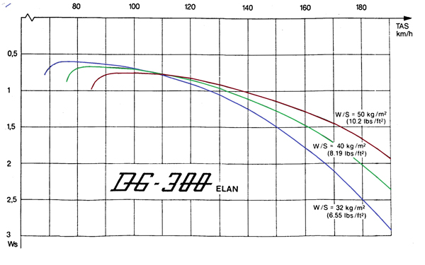
7.2.1 Geschwindigkeitspolare
Flächenbelastung W/S | 32 kg/m² | 40 kg/m² | 50 kg/m²
Überziehgeschwindigkeit | 68 km/h | 77 km/h | 86 km/h
Geringstes Sinken | 0,56 m/s | 0,62 m/s | 0,68 m/s
bei | 78 km/h | 87 km/h | 98 km/h
Bestes Gleiten | 41 | 41,5 | 42
bei | 100 km/h | 112 km/h | 122 km/h
7.2 Geschwindigkeitspolare von Segelflugzeugen und Reisegeschwindigkeit

Slide 9
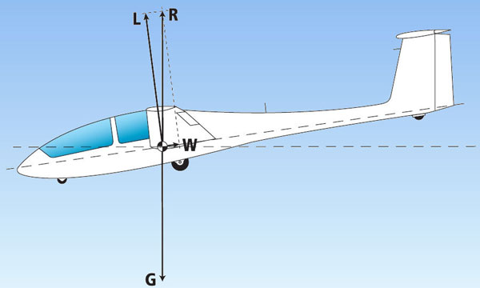
7.2.1 Geschwindigkeitspolare
Was passiert, wenn man in einer DG-300 mit und ohne Wasserballast z.B. 100 km/h fliegt?
Wenn du 100 km/h ohne Wasserballast in ruhiger Luft fliegen, fliegst du mit dem besten Gleit-winkel (Gleitzahl 41), dem besten Verhältnis zwischen Fluggeschwindigkeit und Sinkgeschwindigkeit.
Wenn du 100 km/h mit Wasserballast fliegst, fliegst du mit einem größeren Anstellwinkel, um ein Gleichgewicht zwischen Gewicht und Auftrieb zu erreichen. Du hast nicht mehr den besten Gleitwinkel (Gleitzahl 37).
7.2 Geschwindigkeitspolare von Segelflugzeugen und Reisegeschwindigkeit

Slide 10
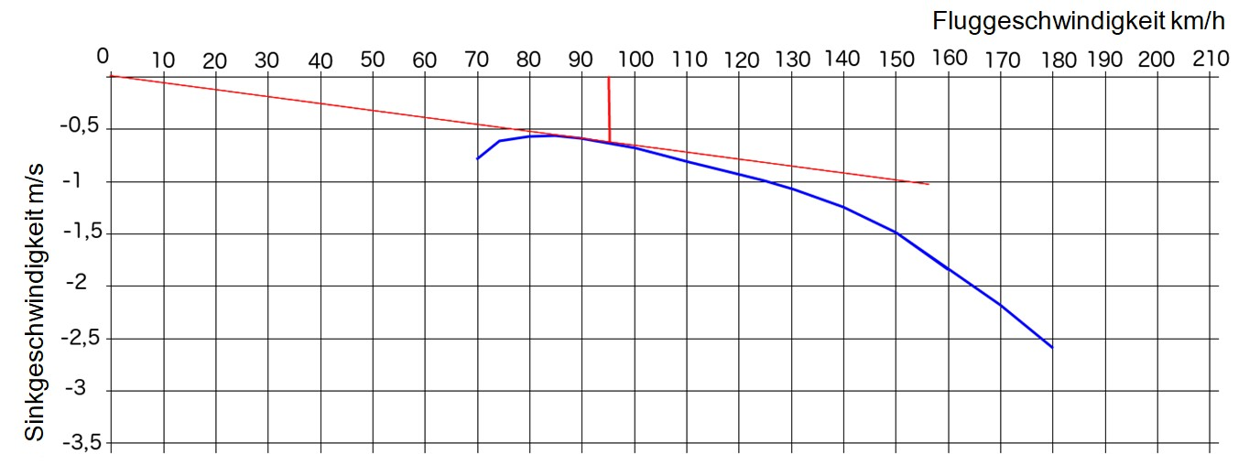
7.2.1 Geschwindigkeitspolare
Ermittlung der Geschwindigkeit des besten Gleitens:
Zeichne vom Ursprung des Koordinatensystems (Nullpunkt) eine Tangente an die Polare.
Dort, wo die Linie die Polare berührt, ziehst du eine Linie senkrecht nach oben, um die Geschwindigkeit abzulesen.
Die Abbildung zeigt, dass diese Geschwindigkeit des besten Gleitens bei einer LS4 ohne Wasserballast in ruhiger Luft ±95 km/h beträgt.
7.2 Geschwindigkeitspolare von Segelflugzeugen und Reisegeschwindigkeit

Slide 11
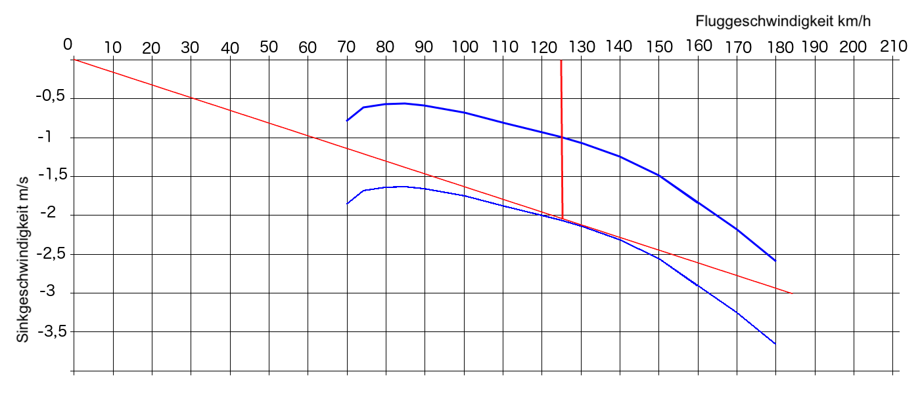
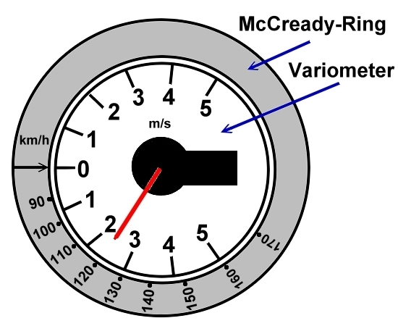
7.2.1 Geschwindigkeitspolare
Ermittlung der Geschwindigkeit mit dem besten Gleitwinkel beim Durchfliegen eines Abwindgebietes:
Beim Durchfliegen von Sinkgebieten verschiebt sich die gesamte Polarebene um den Wert des Sinkens nach unten.
Wenn du dann eine Tangente vom Ursprung aus ziehst, erhältst du eine höhere Geschwindigkeit für den besten Gleitwinkel.
Die Variometernadel zeigt auf dem MC-Ring die Geschwindigkeit des besten Gleitens bei dem entsprechenden Luftsinken für Flüge ohne Wasserballast an.
7.2 Geschwindigkeitspolare von Segelflugzeugen und Reisegeschwindigkeit

Slide 12
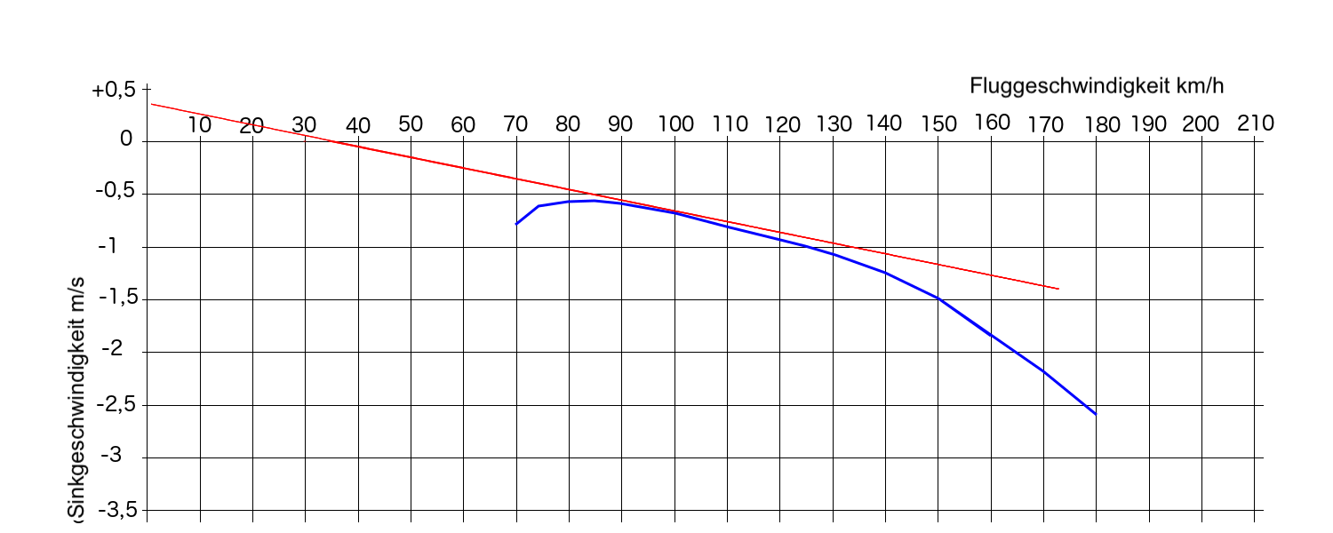
7.2.1 Geschwindigkeitspolare
Ermittlung der Geschwindigkeit des besten Gleitens bei Gegenwind:
Wenn du bei 35 km/h Gegenwind fliegst, ziehe die Tangente von 35 km/h auf der horizontalen Koordinatenachse an die Polare.
Die Geschwindigkeit für das beste Gleiten über Grund beträgt ±105 km/h.
Wenn du die Tangente von 35 km/h nach links verlängerst, ergibt sich für die LS4 ein Wert von +0,4 m/s. Wenn du also den Pfeil des MC-Rings auf +0,4 m/s bei einem Gegenwind von 35 km/h einstellst, fliegst du mit dem besten Gleitwinkel über Grund.
7.2 Geschwindigkeitspolare von Segelflugzeugen und Reisegeschwindigkeit

Slide 13
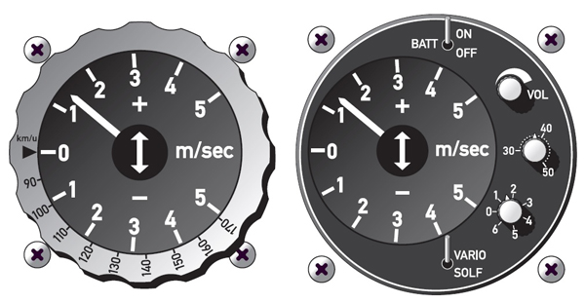
7.2.1 Geschwindigkeitspolare
Geschwindigkeit des besten Gleitens über Grund bei Gegenwind:
Bei mäßigem Gegenwind den MC-Ring auf plus 0,25 m/s drehen
Bei starkem Gegenwind auf plus 0,5 m/s
Gegenwind | Windstärke | Ringeinstellung
mäßig | 5 m/s = 10 kt = 18 km/h | + 0.25 m/s
kräftig | 10 m/s = 20 kt = 36 km/h | + 0.5 m/s
stark | 15 m/s = 30 kt = 54 km/h | + 0.75 m/s
7.2 Geschwindigkeitspolare von Segelflugzeugen und Reisegeschwindigkeit

Slide 14
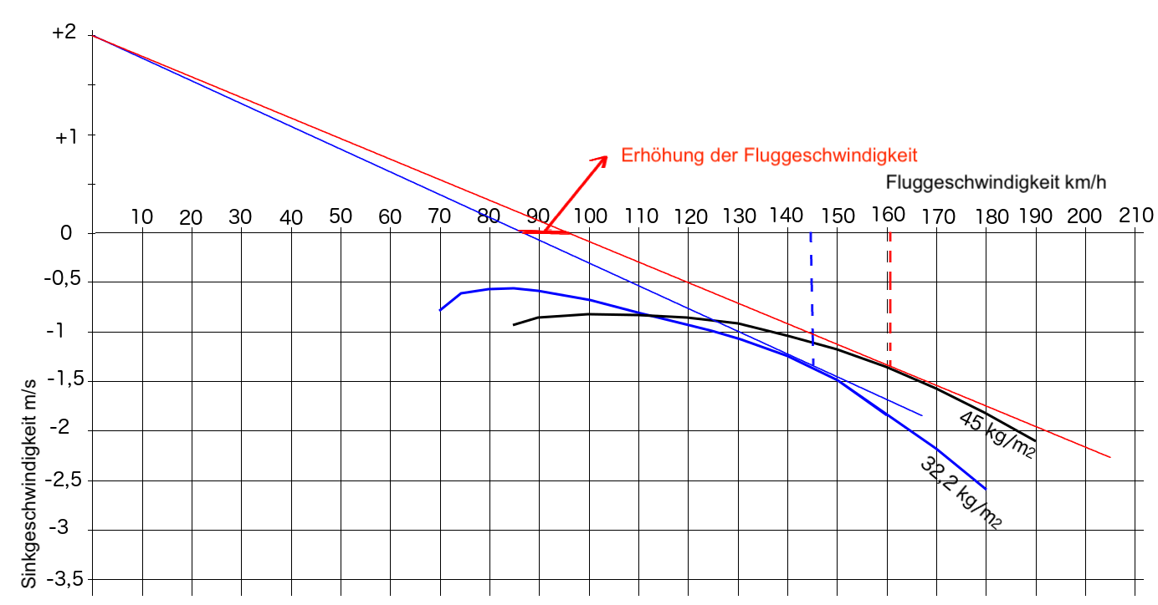
7.2.1 Geschwindigkeitspolare
Fliegen mit Wasser:
Das Fliegen mit Wasserballast erfordert eine höhere Fluggeschwindigkeit für die gleiche Gleitzahl.
Das Fliegen mit Wasserballast lohnt sich nur bei großen Aufwinddurchmessern und gutem Steigen.
Lasse das Wasser vor der Landung ab
7.2 Geschwindigkeitspolare von Segelflugzeugen und Reisegeschwindigkeit

Slide 15
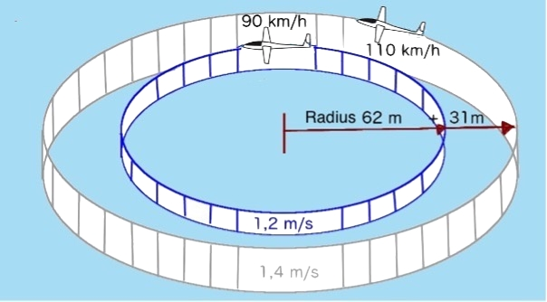
7.2.1 Geschwindigkeitspolare
Fliegen mit Wasser
Zwei Segelflugzeuge kreisen mit einer Querneigung von jeweils 45°, eines ohne und eines mit Wasserballast.
Das leichtere Segelflugzeug fliegt mit einer Geschwindigkeit von 90 km/h und hat eine Sinkgeschwindigkeit von 1,2 m/s. Sein Kurvenradius beträgt 62 m.
Das schwerere Segelflugzeug fliegt mit einer Geschwindigkeit von 110 km/h und hat einen Kurvenradius von 93 m. Dabei erhöht sich das Eigensinken auf 1,4 m/s.
Bei engen Aufwinden bewirkt der größere Kreisradius auch eine Verringerung des Steigen der Luft.
7.2 Geschwindigkeitspolare von Segelflugzeugen und Reisegeschwindigkeit

Slide 16
7.2.1 Geschwindigkeitspolare
Fliegen mit Wasser:
Schlechteres Steigen,
besseres Gleiten
Aus dem Polardiagramm ist
ersichtlich, dass durch
Wasserballast:
die Überziehgeschwindigkeit
steigt
die Sinkgeschwindigkeit im
niedrigen Geschwindigkeitsbereich
steigt
die Sinkgeschwindigkeit im Hochgeschwindigkeitsbereich sinkt
der Gleitwinkel sich verbessert und die sich Reisegeschwindigkeit erhöht, wenn du mit der gleichen MC-Einstellung fliegst.
7.2 Geschwindigkeitspolare von Segelflugzeugen und Reisegeschwindigkeit

Slide 17
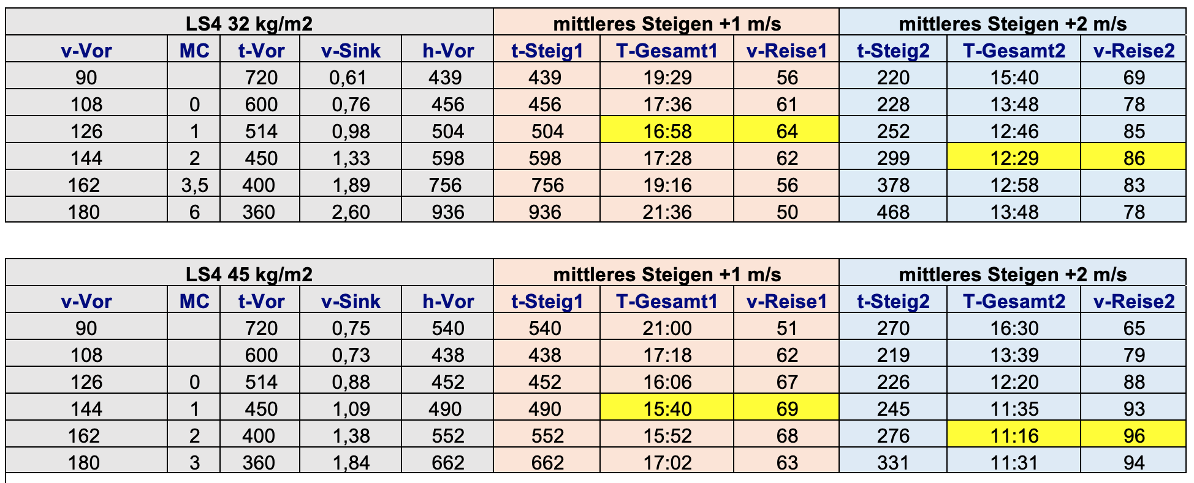
7.2.2 Reisegeschwindigkeit
Mittleres Steigen, Polare und Reisegeschwindigkeit
v-Vor = | Vorfluggeschwindigkeit (in km/h)
MC = | MacCready Wert, der der Vorfluggeschwindigkeit entspricht
t-Vor = | Zeit (in sec) für die Gleitstrecke
v-Sink = | Sinkgeschwindigkeit beim Vorfliegen (in m/s)
h-Vor = | Höhenverlust (in m) für eine Gleitstrecke von 18 km
t-Steig1 = | Zeit (in sec.) für den Ausgleich des Höhenverlustes bei einem mittleren Steigen von 1 m/s
T-Gesamt1 = | Gesamtzeit (Vorflug + Steigen) bei 1 m/s mittlerem Steigen
v-Reise1 = | Reisegeschwindigkeit (Strecke geteilt durch T-Ges1) in km/h für ein mittleres Steigen von 1 m/s
t-Steig2 = | Zeit (in sec.) für den Ausgleich des Höhenverlustes bei einem mittleren Steigen von 2 m/s
T-Gesamt2 = | Gesamtzeit (Vorflug + Steigen) bei 2 m/s mittlerem Steigen
v-Reise2 = | Reisegeschwindigkeit (Strecke geteilt durch T-Ges2) in km/h für ein mittleres Steigen von 2 m/s
Flugzeit und Reisegeschwindigkeit über einen 18km-Streckenabschnitt
Wenn du eine höhere MC-Einstellung wählst, fliegst du schneller vor, verlierst mehr Höhe, bist aber auch schneller im nächsten Aufwind.
Solange die gewonnene Zeit die zusätzliche Zeit überwiegt, die du benötigst, um die verlorene Höhe wieder zu ersteigen, ist alles in Ordnung.
7.2 Geschwindigkeitspolare von Segelflugzeugen und Reisegeschwindigkeit

Slide 18
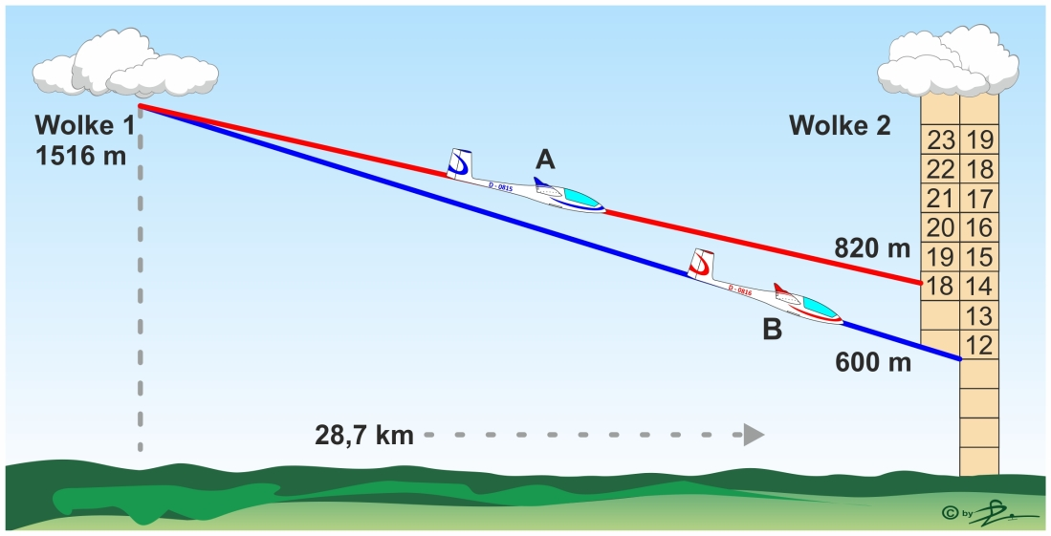
7.2.2 Reisegeschwindigkeit
Flugzeitvergleich bei 2 m/s mittlerem Steigen:
A fliegt mit MC-Einstellung 0 m/s und kommt nach 18 Minuten Flugzeit am höchsten an Wolke2 an.
B fliegt mit MC-Einstellung 2 m/s und kommt nach 12 Minuten an Wolke2 an, aber 220 m tiefer,
B befindet sich aber etwa 4 Minuten vor A an der Wolkenbasis von Wolke 2.
7.2 Geschwindigkeitspolare von Segelflugzeugen und Reisegeschwindigkeit

Slide 19
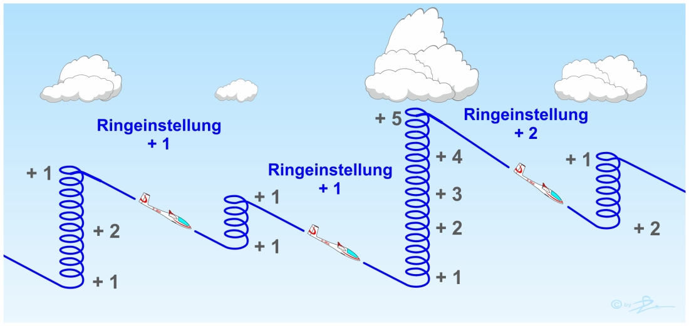
7.2.2 Reisegeschwindigkeit
Nur in den stärksten Aufwinden kreisen:
Deine Reisegeschwindigkeit ist am höchsten, wenn Du nur in den stärksten Aufwinden kreist und zwischen den Aufwinden mit der optimalen MC-Einstellung fliegst (Endsteigen = Anfangssteigen).
7.2 Geschwindigkeitspolare von Segelflugzeugen und Reisegeschwindigkeit

Slide 20
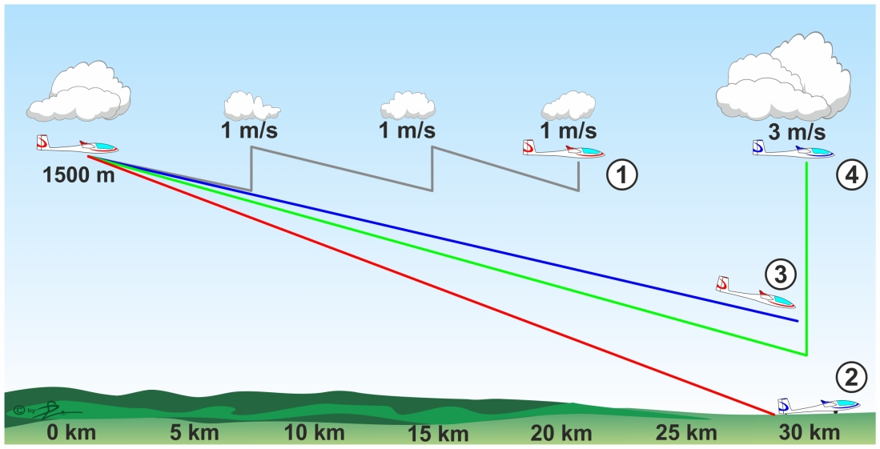
7.2.2 Reisegeschwindigkeit
Nur in den stärksten Aufwinden kreisen:
Pilot (1) fliegt mit MC = 0 m/s und steigt in allen Aufwinden. Nach 25 Minuten befindet er sich noch im letzten 1 m/s –Bart
Pilot (2) fliegt mit MC = 3 m/s, er fliegt am schnellsten, landet aber unter der angeflogenen Wolke.
Pilot (3) fliegt mit MC = 0 m/s, lässt die 1 m/s –Aufwinde aus und kommt nach 25 Minuten unter dem 3-Meter-Aufwind an.
Pilot (4) fliegt mit MC = 1 m/s, lässt die 1 m/s –Aufwinde aus und kommt nach 25 Minuten an der Basis der 3-Meter-Wolke an.
7.2 Geschwindigkeitspolare von Segelflugzeugen und Reisegeschwindigkeit

Slide 21
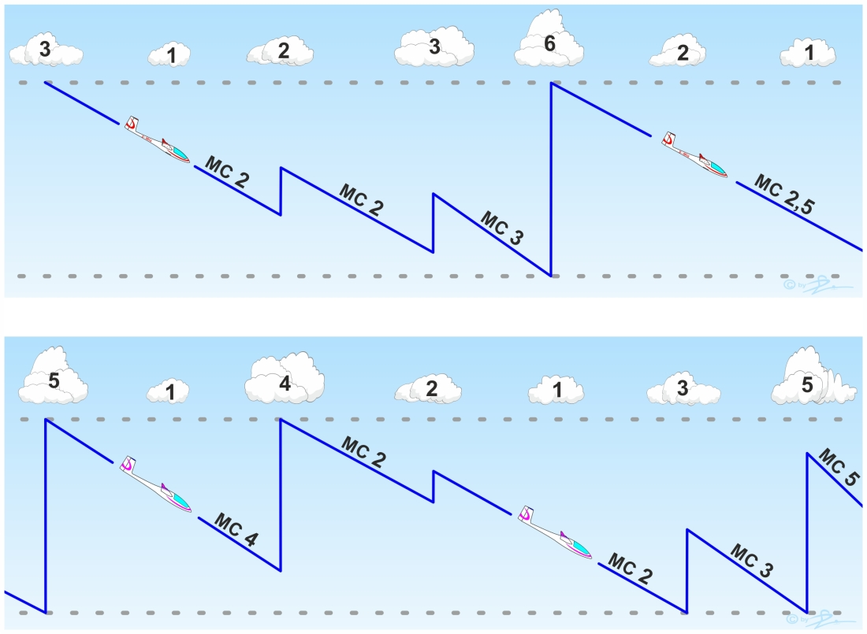
7.2.2 Reisegeschwindigkeit
Die optimale MC-Einstellung hängt ab von
dem Steigen im aktuellen Aufwind
dem erwarteten Steigen im nächsten Aufwind
der Entfernung zum nächsten Steigen und der Gleitzahl deines Flugzeugs
Regeln für die optimale MacCready-Einstellung
Du bist am schnellsten, wenn du die besseren Aufwinde findest! Das ist viel wichtiger als eine optimale MC-Einstellung.
MC-Einstellung 0 m/s führt zu einem großen Zeitverlust. Der Zeitverlust durch eine geringe MC-Fehleinstellung ist gering.
Fliege nie mit einer MC-Einstellung über dem erwarteten nächste Steigen. Du kommst tiefer an und in Bodennähe ist das Steigen in der Regel schwächer.
Fliege nie mit einer MC-Einstellung, die höher ist als das aktuelle Steigen. Wenn du den nächsten Aufwind in "sicherer Höhe" erreichen kannst und du vermutest, dass er besser sein wird, verlasse den aktuellen Aufwind.
7.2 Geschwindigkeitspolare von Segelflugzeugen und Reisegeschwindigkeit

Slide 22
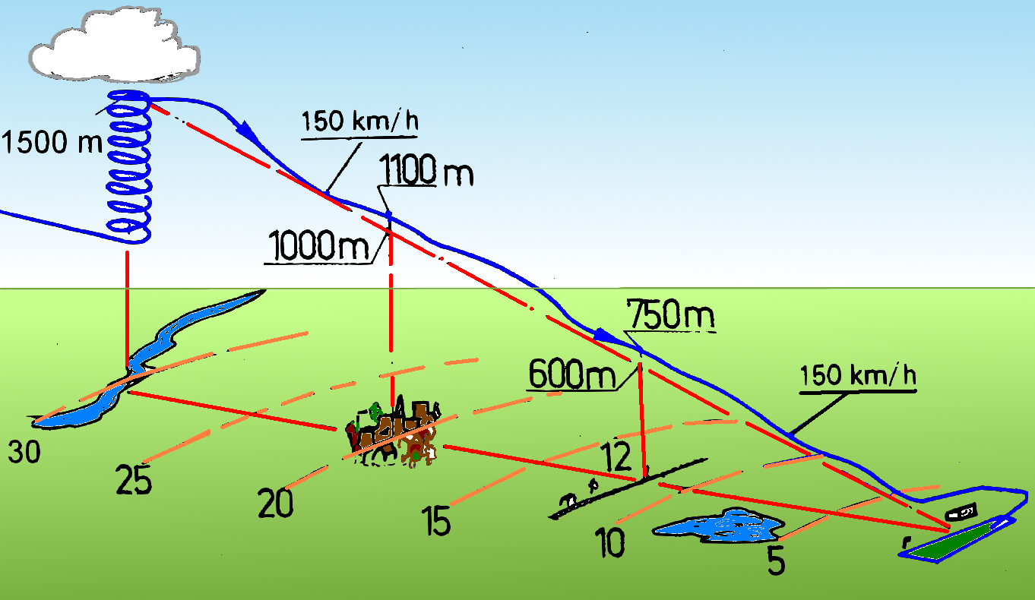
7.2.3 Endanflug
Die optimale MC-Einstellung im Endanflug
Verlasse den letzten Aufwind in einer Höhe, mit der du mit der MC-Einstellung des aktuellen Steigens unter Berücksichtigung des Windes das Ziel in sicherer Höhe erreichen kannst.
Mit einem Endanflugrechner kannst du jederzeit während des Endanflugs sehen, ob du schneller oder langsamer fliegen kannst.
Wenn Du die MacCready-Einstellung erhöhst, errechnet der Computer, wie viel Höhe Du benötigst.
Wenn Dein Höhenmesser anzeigt, dass Du genügend Höhe hast, kannst Du mit dieser erhöhten MaCready-Einstellung fliegen.
Wenn der Höhenmesser anzeigt, dass Du nicht mit sicherer Höhe das Ziel erreichen wirst, stelle eine niedrigere MacCready-Einstellung ein.
7.2 Geschwindigkeitspolare von Segelflugzeugen und Reisegeschwindigkeit

Slide 23
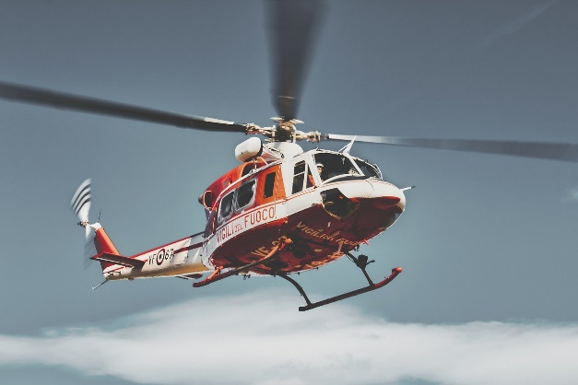
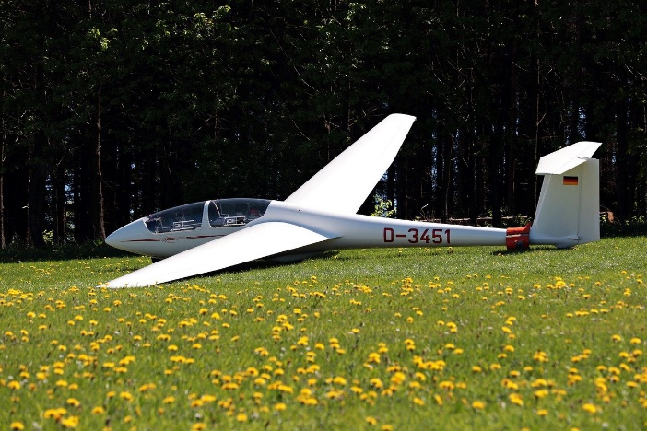
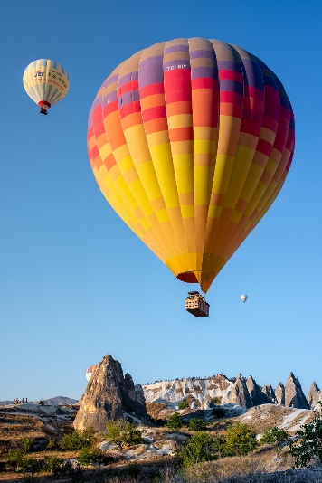
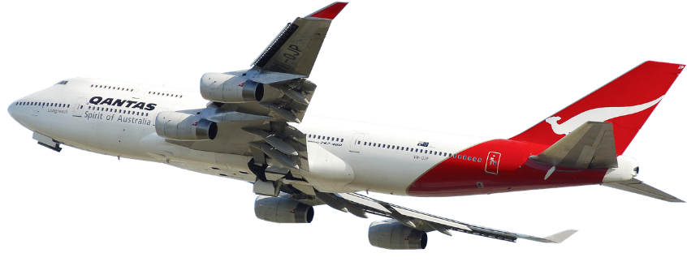
7.2.4 Leistung von Reisemotorseglern
Leistungsklassen von Luftfahrzeugen
Einteilung aller Luftfahrzeuge anhand ihrem technischen Leistungsvermögen (performance),
damit für alle Luftfahrzeuge einer bestimmten Kategorie identische Anforderungen gelten.
Kategorien gemäß ICAO
Flugzeuge
  Einmotoriges Landflugzeuge
  Mehrmotorige Landflugzeuge
  Einmotorige Wasserflugzeuge
  Mehrmotorige Wasserflugzeuge
Drehflügler
Luftschiffe
Freiballone
Segelflugzeuge
Luftfahrzeuge mit vertikaler Start- und Landefähigkeit
7.2 Geschwindigkeitspolare von Segelflugzeugen und Reisegeschwindigkeit

Slide 24
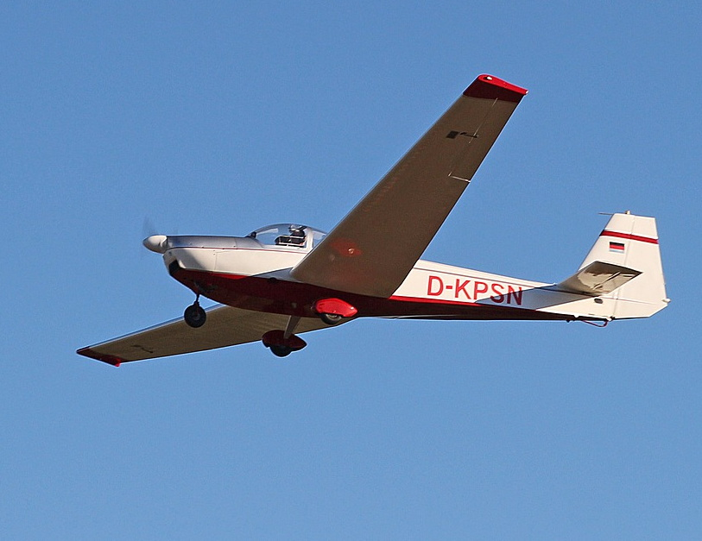
7.2.4 Leistung von Reisemotorseglern
Verordnung (EU) Nr. 1178/2011 FCL.010:
Motorsegler (powered sailplane) bezeichnet ein Segelflugzeug, das mit einem oder mehreren Triebwerken ausgerüstet ist und bei abgestellten Triebwerken die Eigenschaften eines Segelflugzeugs aufweist.
Reisemotorsegler (Touring Motor Glider, TMG) bezeichnet, sofern (...) nichts anderes festgelegt ist, eine bestimmte Klasse von Motorseglern mit einem fest montierten, nicht einziehbaren Triebwerk und einem nicht versenkbaren Propeller. Ein TMG muss gemäß dem Flughandbuch aus eigener Motorkraft starten und steigen können.
7.2 Geschwindigkeitspolare von Segelflugzeugen und Reisegeschwindigkeit

Slide 25
7.2.4 Leistung von Reisemotorseglern
Kennzeichen der Klassen in Deutschland
D-A Flugzeuge > 20 t
D-B Flugzeuge 14 – 20 t
D-C Flugzeuge 5,7 – 14 t
D-E einmotorige Flugzeuge < 2 t
D-F einmotorige Flugzeuge 2 – 5,7 t
D-G mehrmotorige Flugzeuge < 2 t
D-H Drehflügler/Hubschrauber
D-I mehrmotorige Flugzeuge 2 – 5,7 t
  D-K Motorsegler (incl. TMG)
  D-L Luftschiffe
  D-M motorisierte Luftsportgeräte
  (Ultraleichtflugzeuge) < 600 kg
  D-N nichtmotorisierte Luftsportgeräte
  (z. B. Hängegleiter, Gleitflugzeuge)
  D-O Bemannte Ballone
  D-1234 Segelflugzeuge
7.2 Geschwindigkeitspolare von Segelflugzeugen und Reisegeschwindigkeit

Slide 26
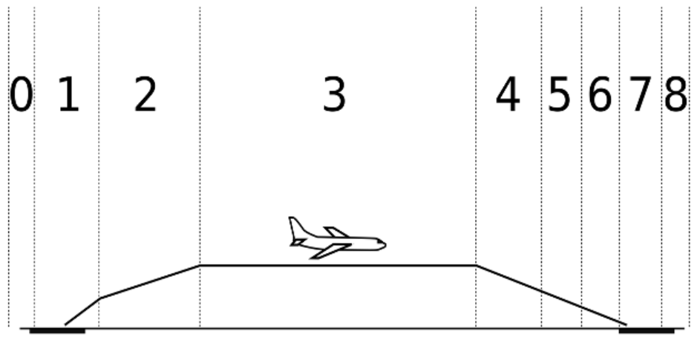
7.2.4 Leistung von Reisemotorseglern
Flugphasen
0 Rollen
1 Start und Anfangssteigflug
2 Steigflug
3 Reiseflug
4 Sinkflug
5 Landeanflug
6 Endanflug
7 Landung
8 Rollen
7.2 Geschwindigkeitspolare von Segelflugzeugen und Reisegeschwindigkeit

Slide 27
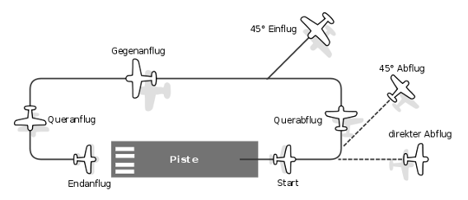
7.2.4 Leistung von Reisemotorseglern
Standard-Platzrunde nach ICAO
Standardisiertes An- und Abflugverfahren für Flüge nach Sichtflugregeln (VFR)
Zur Einleitung eines sicheren Landeanflugs, Einordnung des Verkehrs sowie Schutz lärmempfindlicher Gebiete
Soweit nicht abweichend festgelegt: Platzrunden in Abstand ca. 1,5 km querab der Landebahn und linksherum (links sitzende Pilot kann die Landebahn besser im Auge behalten)
Veröffentlichung per VFR-Anflugkarten (Flugweg und Flughöhe)
Festlegung einer Platzrunden nur bei unkontrollierten Flugplätzen (in Deutschland)
Abweichungen nur aus Flugbetrieblichen Gründen
7.2 Geschwindigkeitspolare von Segelflugzeugen und Reisegeschwindigkeit

Slide 28
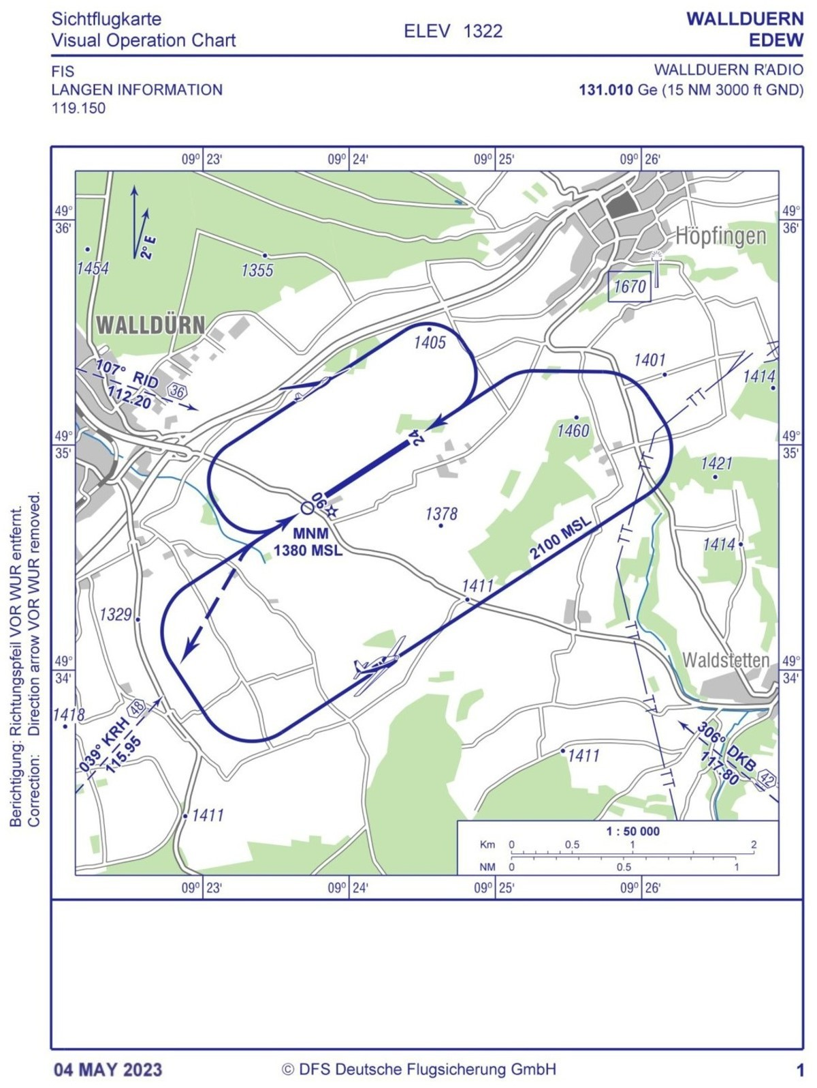
7.2.4 Leistung von Reisemotorseglern
VFR-Anflugkarte
Standortmeldungen mit Angaben Funkrufzeichen und Standort
als Position in der Platzrunde.
Z.B.: „D-KLBA, rechter Gegenanflug, Piste 24“
um Segelflug und Motorflug zu entzerren, wird für den Segelflug i.d.R. eine Rechtsplatzrunde definiert.
Mit freundlicher Genehmigung der DFS Deutsche Flugsicherung GmbH,
nicht für navigatorische Zwecke geeignet.
7.2 Geschwindigkeitspolare von Segelflugzeugen und Reisegeschwindigkeit

Slide 29
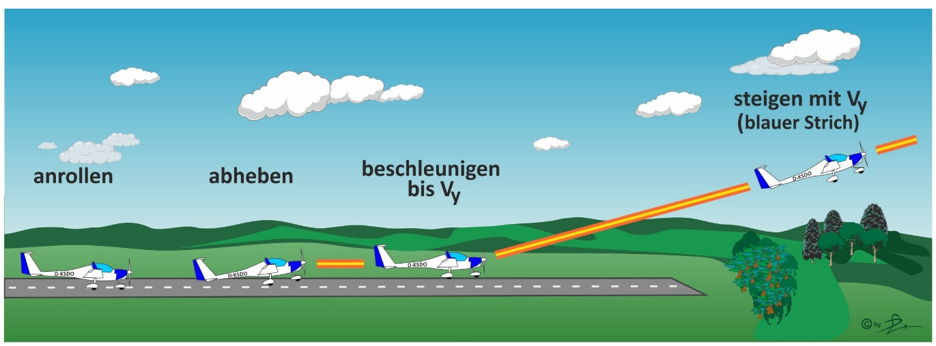
7.2.4 Leistung von Reisemotorseglern
Start- und Steigleistung
Einflüsse auf die Startleistung
  Luftdichte und Dichtehöhe
  Wind
  Flugzeugmasse
  Start- und Landebahnbeschaffenheit
  Neigung
Steigleistung
  Steiggradient (gewonnene Höhe pro Strecke)
  Steigwinkel (Winkel gegenüber der Horizontalen)
  Steigrate (Zunahme der Höhe pro Zeiteinheit)
  V_{x}: Geschwindigkeit des besten Steigwinkels
  V_{y}: Geschwindigkeit der besten Steigrate
7.2 Geschwindigkeitspolare von Segelflugzeugen und Reisegeschwindigkeit

Slide 30
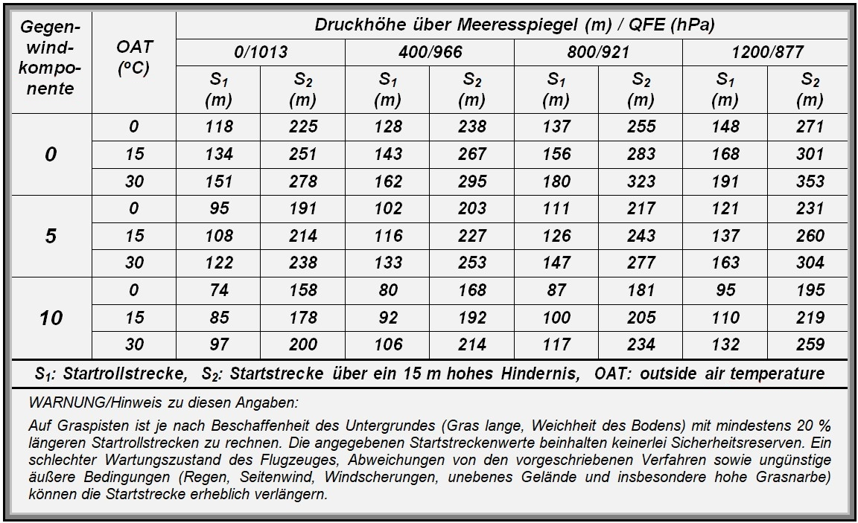
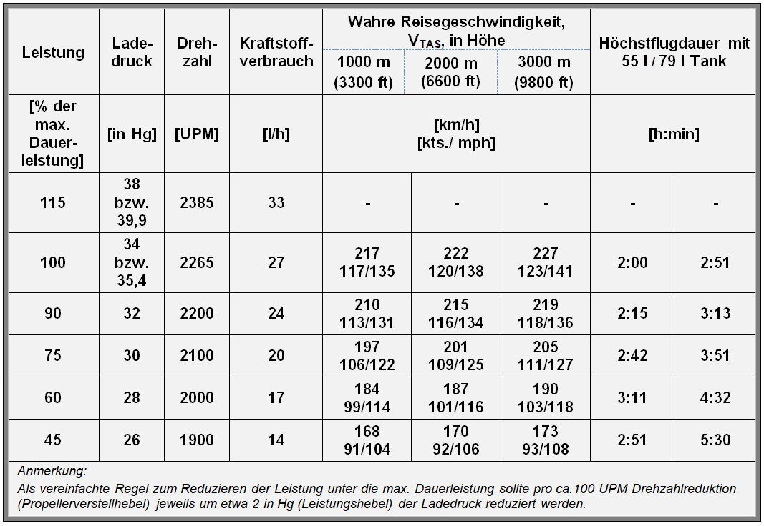
7.2.4 Leistung von Reisemotorseglern
Leistungsdaten
Angaben zu Leistungsdaten aus dem Flughandbuch:
Überziehgeschwindigkeiten (mit und ohne Bremsklappen)
Roll- und Startstrecken (Startleistung)
Nachgewiesene Seitenwindkomponente bei Start und Landung
Steigleistung (Steigrate)
Dienstgipfelhöhe
Reiseleistung (Verbrauch, Reisegeschwindigkeit, Höchstflugdauer)
Landeleistung (benötigte Landestrecke)
Bei Reisemotorseglern: Segelflugleistungen (Geringstes Sinken, Beste Gleitzahl)
7.2 Geschwindigkeitspolare von Segelflugzeugen und Reisegeschwindigkeit

